Slide 1
МБДОУ детский сад «Оленёнок»
Физкультурное занятие для
старшей группы
«Капельки»
Инструктор по физическому воспитанию
Аншаков В.А.

Slide 2
Задачи: -Упражнять детей в ходьбе и беге между предметами - разучить метание в вертикальную цель -упражнять в лазание под палку (шнур) и перешагивание через неё
Ход проведения.
Вводная часть:1.Построение в шеренгу, проверка осанки и равнения. Ходьба и бег между предметами (скамейками). Перестроение в три колоны справа от гимнастической скамейки.
Основная часть:
Общеразвивающие упражнения /ОРУ/.
Основные виды движения /ОВД/
Подвижная игра
Заключительная часть:
Рефлексия:

Slide 3
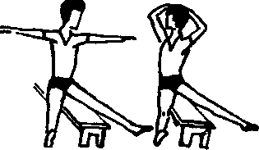
ОРУ на гимнастической скамейке
1. И.п- сидя верхом на скамейке, руки на пояс.
1- руки в стороны; 2- руки за голову;
3- руки в стороны; 4- вернуться в исходное положение.

Slide 4
2.И.п- сидя верхом на скамейке, руки на пояс. 1- руки в стороны; 2- наклон право, коснуться пола; 3- выпрямиться; 4- исходное положение.

Slide 5
3.И.п- сидя верхом на скамейке, руки за голову; 1 – поворот право (лево); 2- вернуться в исходное положение

Slide 6
4. И.п- лежа перпендикулярно к скамейке, хват руками за край скамейки. 1-2 – поднять прямые ноги вперед- вверх; 3-4 исходное положение

Slide 7
5. И.п- стоя с боку от скамейки, руки на пояс. 1-2- присесть, руки вперед; 3-4- исходное положение.

Slide 8
6. И.п- стоя боком к скамейке, руки вдоль туловища. На счет 1- 8- прыжки на двух ногах вдоль скамейки; поворот кругом, повторить прыжки

Slide 9
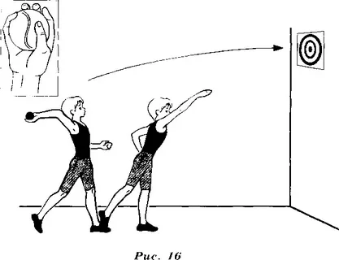
Основные виды движения
1. Метание мешочков в вертикальную цель правой и левой рукой с расстояния 2,5 м (5-6 раз)

Slide 10
2. Ползание под палку/шнур: (высота 40см), 2-3 раза.

Slide 11
3. Перешагивание через шнур (высота 40 см)

